Slide 1
بسم ا...الرحمن الرحیم
فارسی
درس هشتم{دریاقلی}
ارائه دهنده:محمدمحسن
خدابنده

Slide 2
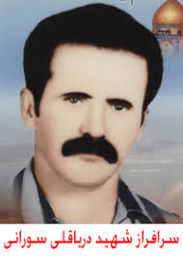

درس هشتم{دریاقلی}

Slide 3
مفهوم این درس که نوشته محمدرضا ترکی بود این است
که انسان های زیادی برای دفاع از کشورمان ایران جان خود را فدا کرده اند.مانند دریاقلی سورانی که اوراق فروش یک محل بوده و وقتی دیدکه نیروهای بعثی به شهر نزدیک شدند خود را در مدت کمی با دوچرخه از کوی ذوالفقاری به آبادان رساند تا به مردم شهرش خبردهد که نیروهای بعثی به شهرنزدیک شده اند تا مردم شهر مقابل نیروهای بعثی مقاومت کنند و نگذارند بعثی ها شهرشان را بگیرند.در اسلاید بعد توضیح دقیق درباره این جنگ را توسط شخص دریاقلی سورانی به صورت ویدیویی میبینید
مفهوم درس هشتم{دریاقلی}

Slide 4
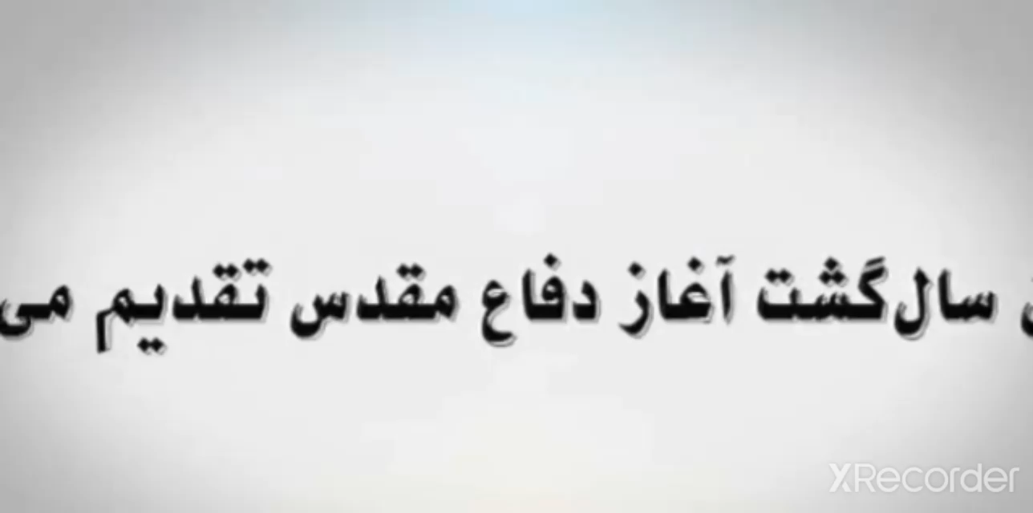
ویدیو مصاحبه شهیدرهبر از شهیددریاقلی سورانی

Slide 5
مانوجوانان برای سربلندی میهنمان ایران باید درس بخوانیم تا راه این شهیدان را ادامه دهیم و کمک کنیم تا علم کشورمان پیشرفت کند تا کشورمان ایران بین کل کشورهای جهان کشور اول باشد و برتر و سربلندتر از کشورهای دیگر باشد.
من هم باید تلاش کنم تا بتوانم در آینده کشورم را سربلند کنم. البته مطمئنآً تنهایی نمی توانم این کار را انجام بدهم و باید با نوجوانان دیگر متحد شویم
پس بیایید باهم تلاش کنیم تا راه شهدا را ادامه دهیم و کشورمان را سربلند کنیم
برای سربلندی میهن عزیزمان ایران چه کارهایی انجام دهیم؟

Slide 6
کشورمان ایران شهید های زیادی مانند دریاقلی داشته است مانند هرمزدهقان که کشاورز بود و وقتی مغولان به کشورمان حمله کردند با سه پسرش با چوب و بیل مقابل لشکرمغولان جنگید تا مانع حمله مغولان به کشورمان شود
هرمز تیرباران مغولان را با پرتاب سنگ پاسخ داد
لحظاتی بعد از تیرباران مغولان یک تیر به سینه هرمز فرورفت و اولحظات آخر عمرش بلند فریاد زد:پیروز باد ایران
آنروز هرمزدهقان شجاعی و پسرانش شهید شدند
چوایران نباشد تن من مباد
بدین بوم و بر،زنده یک تن مباد
داستانی شبیه به داستان دریاقلی

Slide 7
انسان هایی مانند دریاقلی سورانی:حضرت امام خمینی(ره)-حضرت امام خامنه ای- شهیدسپهبدحاج قاسم سلیمانی-شهیدسپهبدعلی صیادشیرازی-شهیدسپهبدمحمدولی قرنی-شهیدجاویدالاثرابراهیم هادی-شهیدمحمدابراهیم همت-شهیدمحمدحسین فهمیده-شهیدبهنام محمدی-شهیدمحسن حججی-شهید دانشمندمحسن فخری زاده-شهید دانشمندمصطفی احمدی روشن-شهیدمیرزاکوچک خان جنگلی-شهیدستارخان قراچه داغی-شهیدباقرخان خان قراچه داغی-شهیدمحمدجوادتندگویان-شهیدعباس بابایی-شهیددانشمندداریوش رضایی نژاد-شهید دانشمندمجیدشهریاری-شهیدمهدی باکری-شهیدحسین خرازی-شهیدحسن باقری- شهید احمد متوسلیان-شهیدمصطفی چمران شهیدرئیسعلی دلواری و...
مانند دریاقلی

Slide 8
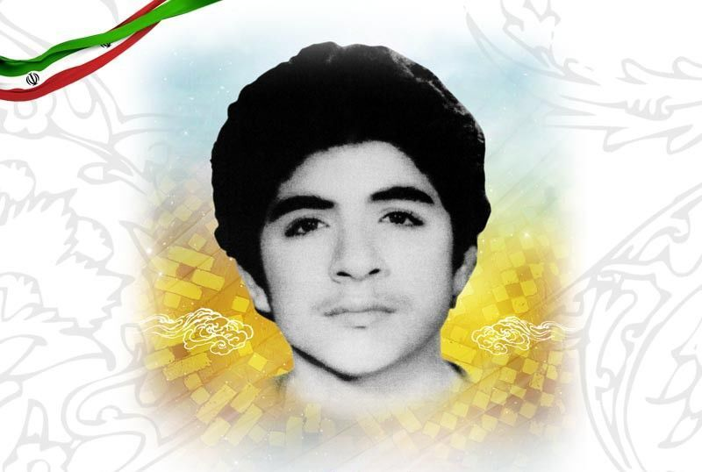
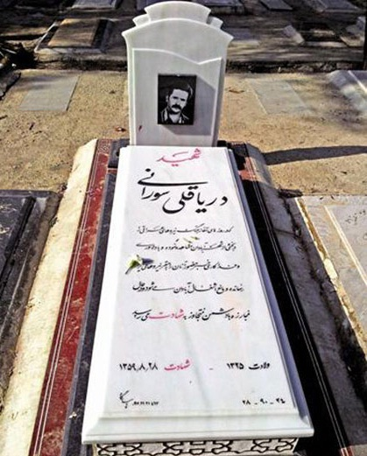
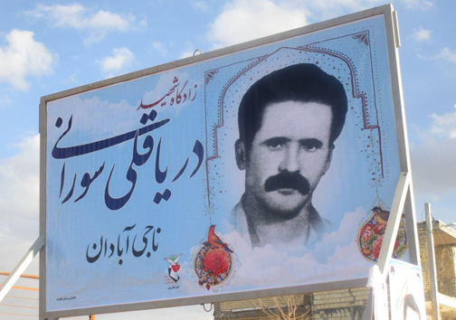
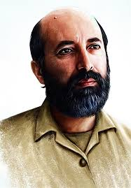
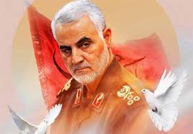
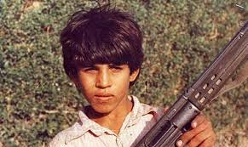
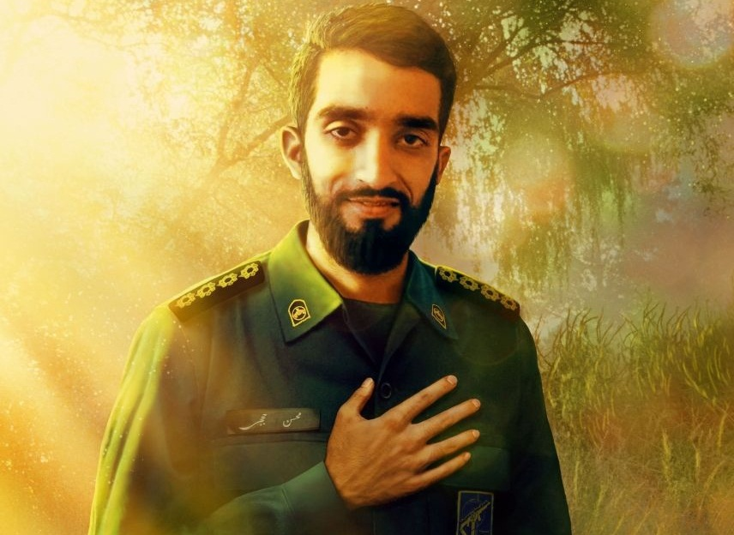
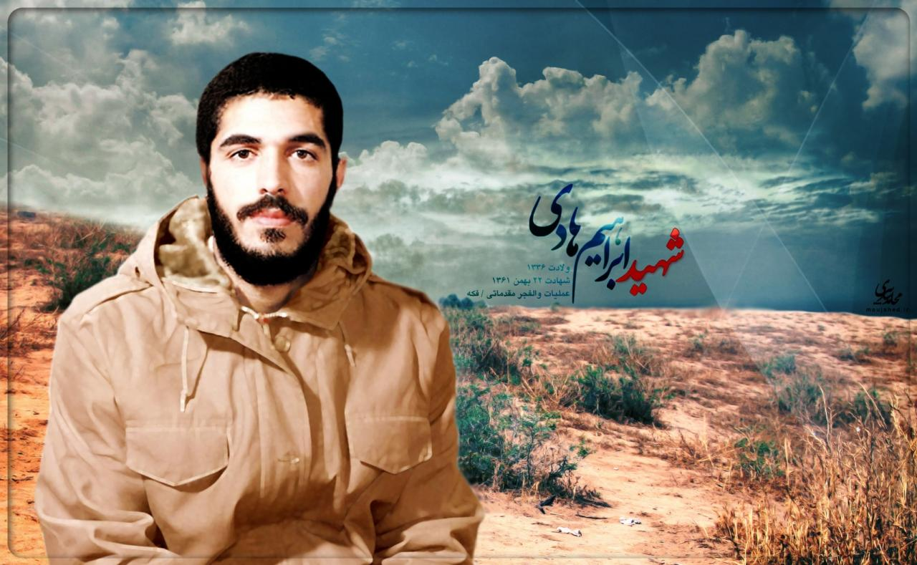
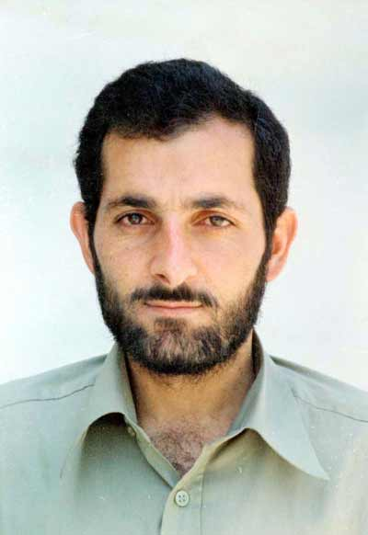
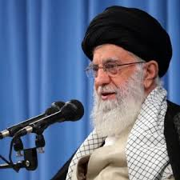
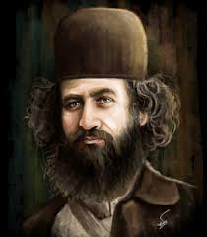
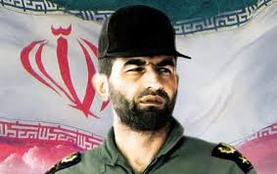
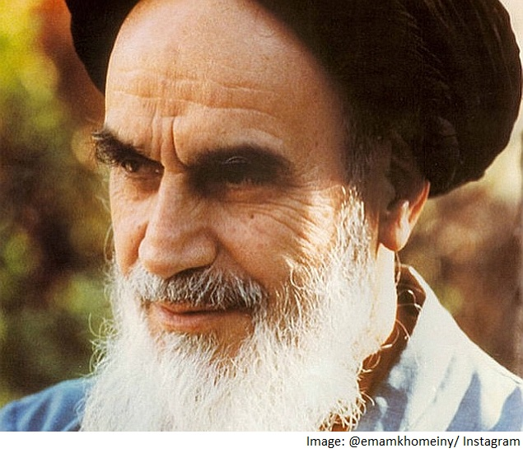
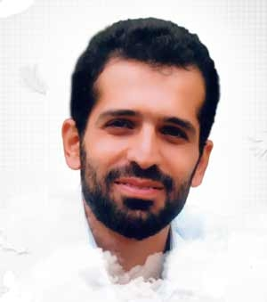
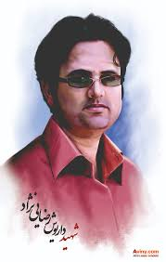
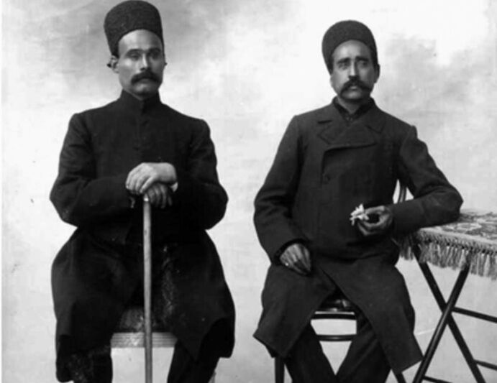

Slide 9
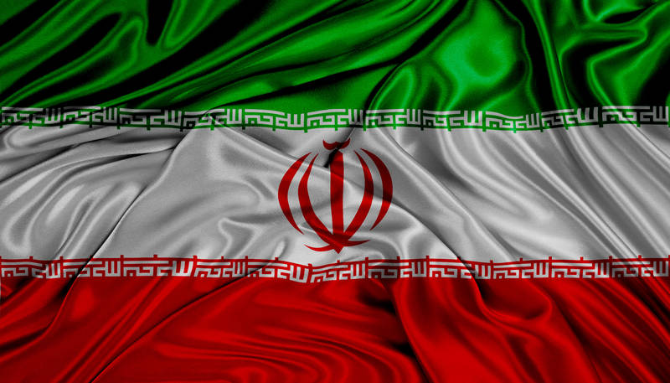
باتشکرازتوجه شما
پایان

